Slide 1
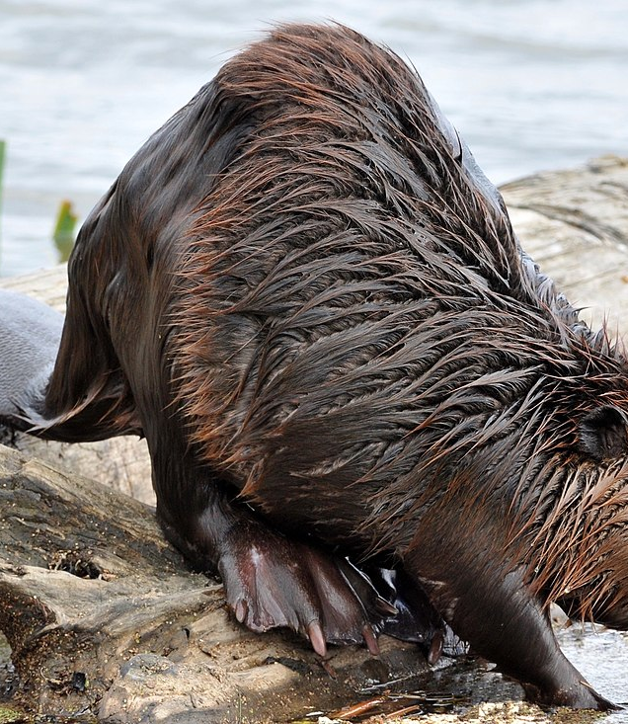
Задача бобра (Busy Beaver)
Как крошечный автомат рождает гигантские числа
и почему это невычислимо
О чём поговорим (10–12 минут)
1) определение игры
2) связь с проблемой остановки
3) известные значения и статус BB(6)
Теория автоматов Зарубин Алексей
Notes:
Сценарий (2–3 минуты на слайд 1)
— Начнём с интуиции: мы берём очень маленькую «программу» — машину Тьюринга с n состояниями — и спрашиваем: какая из таких программ, если она всё-таки остановится, успеет сделать «максимум»? Максимум можно измерять по-разному: сколько шагов она сделает до остановки или сколько единиц оставит на ленте.
— Эта игра называется Busy Beaver («Задача бобра»): бобр строит самую большую «плотину» из единиц на ленте или дольше всех «работает», но обязательно останавливается.
— Почему это важно в теории автоматов? Потому что эта задача наглядно показывает пределы вычислимости: функция Busy Beaver растёт быстрее любой вычислимой функции, а значит общего алгоритма для её вычисления не существует.
— В конце мы посмотрим: (1) формальное определение, (2) как это связано с проблемой остановки, (3) что реально известно: точные значения до n=5 и что происходит с n=6.
[Sources]
- https://commons.wikimedia.org/wiki/File:Castor_canadensis1.jpg (изображение бобра)
- https://en.wikipedia.org/wiki/Busy_beaver (определения Σ(n) и S(n), общий контекст)
- https://gwern.net/doc/cs/computable/1962-rado.pdf (источник постановки задачи, 1962)

Slide 2
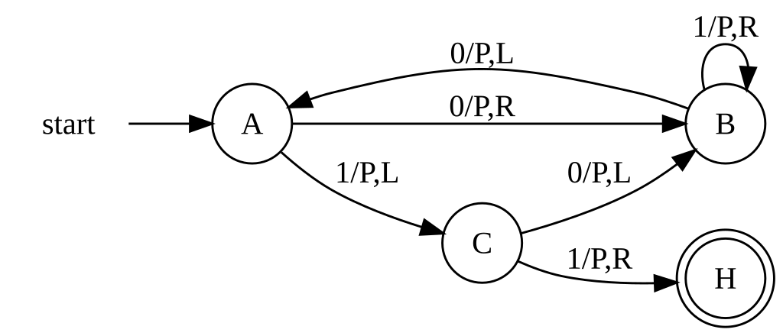
Модель: n-состояний 2-символьная машина Тьюринга
Стартуем с пустой ленты (все 0), считаем шаги до Halt
Правила игры Busy Beaver:
Пример конечного графа состояний
Алфавит ленты {0,1}, 0 — «пусто».
n рабочих состояний + состояние Halt.
Переход: (состояние, символ) → (что записать, L/R, новое состояние).
Старт: состояние A, головка над нулём.
Сравниваем только машины, которые ОСТАНАВЛИВАЮТСЯ.
Подпись на ребре: «прочитал / записал, движение»
Две классические функции (Радо, 1962):
Важно: ограничиваемся n состояниями — это “размер программы”.
Σ(n): максимум единиц на ленте при остановке.
S(n): максимум шагов (сдвигов) до остановки.
2
Notes:
Коротко проговорить (40–60 сек):
— Что такое n-состояний 2-символьная машина Тьюринга и почему это удобный «атом» вычислений.
— Пояснить две метрики: «сколько 1 осталось» (Σ) и «сколько шагов» (S).
— Подчеркнуть: мы сравниваем только машины, которые останавливаются; иначе можно бесконечно крутиться и «выигрывать» нечестно.
[Sources]
- https://en.wikipedia.org/wiki/Busy_beaver (техническое определение и функции Σ(n), S(n))
- https://gwern.net/doc/cs/computable/1962-rado.pdf (оригинальная постановка Радо)
- https://commons.wikimedia.org/wiki/File:State_diagram_3_state_busy_beaver_2B.svg (изображение диаграммы)

Slide 3
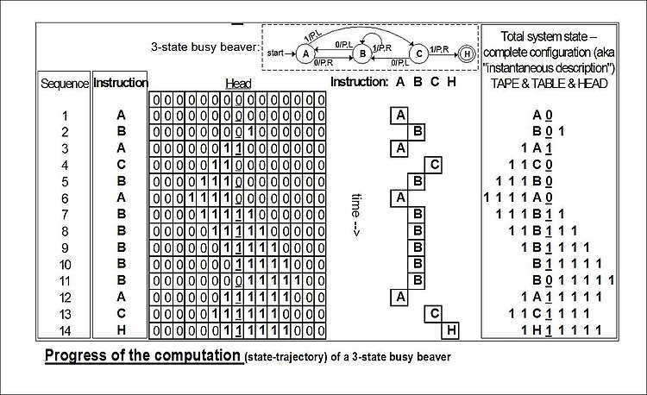
Пример: 3-состояний «бобр»
Для n=3 значения известны точно: Σ(3)=6, S(3)=21
Что происходит интуитивно:
Траектория вычисления (пример)
Машина ходит по ленте и “строит” блок 1.
Иногда возвращается назад, чтобы расширить блок.
Остановка — отдельный переход в Halt.
Для n=3 максимум: 6 единиц и 21 шаг.
Мини-интерпретация результата:
S(3)=21 — сколько “шагов” машина сделала до Halt.
Σ(3)=6 — сколько единиц осталось на ленте в конце.
Идея: даже маленькое число состояний уже даёт
неочевидно “хитрые” траектории.
3
Notes:
Сказать (≈1 мин):
— На примере n=3 можно показать “вкус” задачи: максимум достигается не простым печатанием 1 подряд, а с возвратами и переиспользованием уже записанного.
— Зафиксировать факты: Σ(3)=6, S(3)=21 (это доказано полным перебором + анализом).
[Sources]
- https://en.wikipedia.org/wiki/Busy_beaver (известные значения Σ(3), S(3))
- https://dl.acm.org/doi/10.1145/321264.321270 (Lin & Radó, 1965: доказательства для 3-сост. случая)
- https://commons.wikimedia.org/wiki/File:Moves_of_a_3-state_Busy_Beaver.jpg (изображение траектории)

Slide 4
Почему Busy Beaver невычислима
Если бы мы умели вычислять S(n), мы бы решили проблему остановки
Идея доказательства (очень грубо):
Дана машина M
с n состояниями
Посчитаем S(n)
(гипотетически)
Симулируем M
не более S(n) шагов
Если M остановилась за ≤ S(n) шагов — значит, она останавливается.
Если M НЕ остановилась за S(n) шагов — значит, она никогда не остановится
(иначе S(n) не был бы максимумом среди всех останавливающихся машин).
⇒ Умение вычислять S(n) дало бы алгоритм решения проблемы остановки.
Но Тьюринг доказал, что общей процедуры для проблемы остановки не существует.
4
Notes:
Сказать (≈1–1.5 мин):
— Главное: Busy Beaver напрямую связан с проблемой остановки. Если бы мы знали точную верхнюю границу на время остановки всех n-состояний машин, мы бы решали “останавливается ли данная машина”.
— Ровно поэтому функции Σ(n) и S(n) невычислимы (и растут быстрее любой вычислимой функции).
[Sources]
- https://gwern.net/doc/cs/computable/1962-rado.pdf (Радо: введение Σ и S, невычислимость)
- https://en.wikipedia.org/wiki/Busy_beaver (эскиз доказательства через проблему остановки)

Slide 5
Известные точные значения (n ≤ 5)
Дальше начинаются миллионы и “доказательства перебором + теоремы про петли”
Таблица (классические определения):
n
Σ(n) (единиц)
S(n) (шагов)
Комментарий
1
1
1
тривиально
2
4
6
полный перебор
3
6
21
Lin & Radó (1965)
4
13
107
Brady (1983)
5
4098
47 176 870
доказано, что это максимум
Почему n=5 — большой скачок?
Потому что нужно не просто найти кандидат с 47 176 870 шагами,
а доказать, что все остальные 5-состояний машины либо останавливаются быстрее,
либо не останавливаются вообще.
5
Notes:
Сказать (≈1 мин):
— Зафиксировать, что точные значения известны только до n=5.
— Объяснить “что значит доказано”: это не просто найденная машина-рекордсмен, а доказательство, что лучше не бывает.
[Sources]
- https://en.wikipedia.org/wiki/Busy_beaver (таблица известных значений Σ(1..5), S(1..5))
- https://gwern.net/doc/cs/cellular-automaton/1983-brady.pdf (Brady 1983: Σ(4)=13, S(4)=107)
- https://scottaaronson.blog/?p=8088 (обсуждение статуса BB(5)=47,176,870)
- https://wiki.bbchallenge.org/wiki/BB%285%29 (справка по BB(5) на сайте BB Challenge)

Slide 6
Как вообще ищут и доказывают “бобров”
Перебор + симметрии + отсечения + доказательства неостановки
Типичный пайплайн исследователей:
1) Генерация
всех таблиц
2) Быстрая
симуляция
3) Детектор
петель
4) Классы
поведения
5) Доказательство
верхней границы
с учётом изоморфизмов
с лимитами времени
повторы конфигураций
«счётчики», «деревья»…
что лучше нет
Ключевая трудность:
Для больших n нельзя просто “долго запускать”. Нужно уметь
доказывать неостановку целых классов машин (через инварианты,
повторяющиеся паттерны на ленте и т. п.).
Иначе максимум доказать невозможно.
6
Notes:
Сказать (≈1 мин):
— Показать, что «перебор» — это не тупой перебор: симметрии, ускоренная симуляция, детекторы повторов конфигураций.
— Для n=4 и n=5 в историю вошли именно доказательные техники (Brady, и т. п.).
[Sources]
- https://en.wikipedia.org/wiki/Busy_beaver (описания методов и исторических работ)
- https://gwern.net/doc/cs/cellular-automaton/1983-brady.pdf (пример доказательных техник для n=4)

Slide 7
Рост Σ(n) и S(n): даже на n=5 уже «космос»
На графике — log10, чтобы не “сломать” масштаб
log10(значения) для n=1..5
А что с n=6?
Точные значения неизвестны.
Есть лишь нижние границы:
• S(6) > 10↑↑10 000 000 (пример масштаба)
• и ещё более сильные оценки
Вывод: переход 5 → 6 —
это «обрыв масштаба».
Интуиция:
Добавить 1 состояние — это
как дать программе новую
“фишку” управления.
7
Notes:
Сказать (≈1 мин):
— Объяснить, почему взяли log10 (иначе столбики для n=1..4 исчезнут).
— Подчеркнуть масштаб: S(5)=47 млн шагов, а для S(6) нижние оценки уже на уровне тетрации.
[Sources]
- https://en.wikipedia.org/wiki/Busy_beaver (значения Σ(1..5), S(1..5) и примеры нижних оценок для S(6))

Slide 8
Статус BB(6): активная “передовая”
Рекорды, «криптиды» и неожиданные связи с Collatz-подобным поведением
Что важно знать про BB(6):
Точное значение S(6) (и Σ(6)) неизвестно.
Известны всё более сильные нижние границы: найдены 6-сост. машины, работающие “очень долго”.
Современные кандидаты часто содержат вложенные «счётчики» и фазовые циклы.
Есть примеры, где анализ сводится к Collatz-подобным траекториям — это делает задачу “жёсткой”.
Где смотреть прогресс:
• Busy Beaver Challenge Wiki: таблицы рекордов и статусы “кандидатов”
• Обзоры и разборы (например, посты Скотта Ааронсона)
8
Notes:
Сказать (≈1 мин):
— Подчеркнуть “живость” темы: BB(6) — это не учебник, а текущие исследования.
— Осторожно: большинство результатов для n=6 — это нижние границы, а не точное значение.
— Упомянуть, что современные “криптиды” могут требовать анализа динамики, похожей на Collatz (по сообщениям BB Challenge).
[Sources]
- https://wiki.bbchallenge.org/wiki/BB%286%29 (статус BB(6), упоминание Collatz-like сложности)
- https://scottaaronson.blog/?p=8972 (обзор/обсуждение масштаба BB(6), 2025)
- https://en.wikipedia.org/wiki/Busy_beaver (общий обзор известных границ)

Slide 9
Busy Beaver и неполнота (Гёдель / Чейтин)
Есть n, для которых “это не остановится” не доказывается в ZFC
Два уровня “невозможности”:
Невычислимость: нет алгоритма, который по n выдаёт точное S(n).
Неполнота: даже если “в реальности” машина не остановится, в выбранной системе аксиом это может быть НЕдоказуемо.
Конкретный результат:
Yedidia & Aaronson (2016) построили явную 7910-состояний машину,
поведение которой независимо от ZFC (при стандартных гипотезах согласованности).
Позже число состояний снижали (O’Rear и др.) до сотен.
Почему это важно для BB?
Потому что “доказать верхнюю границу” для S(n) означает
доказать, что все остальные машины либо остановятся раньше, либо не остановятся.
А это может упираться в пределы доказуемости выбранной теории.
9
Notes:
Сказать (≈1 мин):
— Развести два понятия: вычислимость vs доказуемость.
— Привести “эффектный” факт про 7910-состояний машину, независимую от ZFC.
— Связать с Busy Beaver: чтобы доказать точное значение, часто нужно сильное математическое рассуждение о неостановке.
[Sources]
- https://arxiv.org/abs/1605.04343 (Yedidia & Aaronson, 2016)
- https://en.wikipedia.org/wiki/Busy_beaver (сводка про независимость от ZFC и дальнейшие улучшения)
- https://bbchallenge.org/story (история/обзор результатов BB Challenge)

Slide 10
Итоги
Три идеи, которые стоит унести с собой
1
Размер программы важнее, чем кажется
Добавление даже одного состояния может радикально увеличить максимум.
2
Busy Beaver = “сжатая” проблема остановки
Невычислимость следует из редукции к halting problem.
3
Даже доказательства имеют пределы
Для некоторых n верхние границы могут быть недоказуемы в выбранной теории.
Вопросы?
10
Notes:
Сказать (30–45 сек):
— Повторить три пункта и завершить.
[Sources]
- https://en.wikipedia.org/wiki/Busy_beaver (для формулировок про невычислимость/рост)
- https://gwern.net/doc/cs/computable/1962-rado.pdf (оригинальные функции)

Slide 11
Литература
Куда смотреть дальше
Основные источники:
T. Radó (1962). On Non-Computable Functions. Bell System Technical Journal. PDF: gwern.net/doc/cs/computable/1962-rado.pdf
S. Lin & T. Radó (1965). Computer Studies of Turing Machine Problems. JACM. DOI: 10.1145/321264.321270
A. H. Brady (1983). The determination of Σ(4)=13 and S(4)=107. Mathematics of Computation. (см. PDF на gwern.net)
Wikipedia: Busy beaver — определения, таблицы, ссылки на первоисточники.
Busy Beaver Challenge Wiki: BB(5), BB(6) — текущие статусы и рекорды.
A. Yedidia & S. Aaronson (2016). A Relatively Small Turing Machine Whose Behavior Is Independent of Set Theory. arXiv:1605.04343
S. Aaronson (блог Shtetl-Optimized): посты про BB(5) и BB(6).
11
Notes:
[Sources]
- https://gwern.net/doc/cs/computable/1962-rado.pdf
- https://dl.acm.org/doi/10.1145/321264.321270
- https://gwern.net/doc/cs/cellular-automaton/1983-brady.pdf
- https://en.wikipedia.org/wiki/Busy_beaver
- https://wiki.bbchallenge.org/wiki/BB%285%29
- https://wiki.bbchallenge.org/wiki/BB%286%29
- https://arxiv.org/abs/1605.04343
- https://scottaaronson.blog/?p=8088
- https://scottaaronson.blog/?p=8972

